Slide 1
Druk, druk, druk

Slide 2
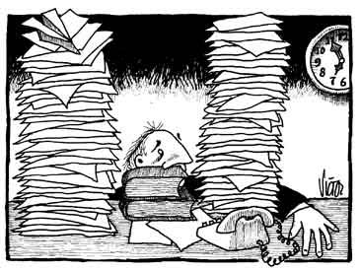

Slide 3
Stellingen, mee eens of oneens?
Als ik aan het eind van mijn leven niet gedaan heb wat ik wilde doen, is mijn leven mislukt.
Niemand hoeft te druk te zijn, als hij/zij maar durft te kiezen.
Gezin en familie geven de meeste druk.
In de kerk gebeuren overbodige dingen.
Alleen egoisten en luiaards zijn niet druk.

Slide 4
Druk + druk + druk = stress
Je kunt het druk hebben (dan heb je veel te doen)
Je kunt druk voelen (aan verwachtingen moeten /willen beantwoorden)
Je kunt je ‘verdrukt’ voelen door tegenslagen
→ Als de draaglast groter wordt dan de draagkracht ervaar je stress

Slide 5
Bijna iedereen ervaart druk
jongeren: school, studie, vrienden, bijbaantjes, uitgaan, kies-pijn
dertigers: carrière maken, gezin stichten, keuze voor hébben boven zíjn
Vijftigers: werkdruk gekoppeld aan veranderdruk
sandwichgeneratie vrouwen, zorgen voor ouders en (klein)kinderen
werkende moeders: drie verwachtingen: assertieve werkneemster zijn en aantrekkelijk vrouw zijn en goede moeder zijn.
WAOers, de thuiszitters (ook die!), opeenstapeling van negatieve factoren, mislukt zijn
Alleenstaanden: wordt een groot beroep op gedaan; ze hebben geen rem en uitlaatklep

Slide 6
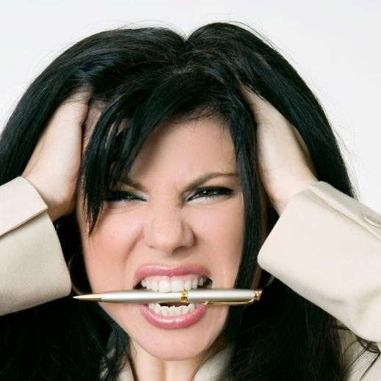
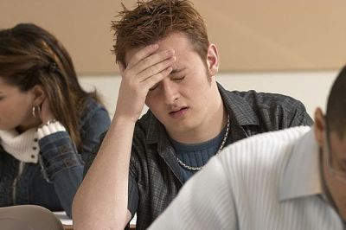
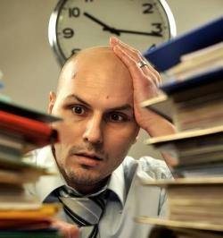
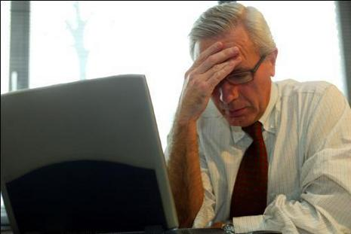

Slide 7
Christenen 1
Naast werkdruk ook kerkdruk: ook daar veel georganiseer, veel spelers in de kerk, veranderingen in de kerk roepen ook spanning op.
Christelijke opvoeding: zelfverloochening en gehoorzaam zijn (trouw aan de baas) bron van schuldgevoelens, falen
Ook een andere kant. Deut. 5 Uitgeleid opdat we rusten..Zondag!

Slide 8
Christenen 2
Veel christenen leven vanuit MOETEN.
Ik MOET van
school/ de baas
man/ vrouw/ ouders/ gezin/ familie
mensen die op me wachten (vrijwilligerswerk)
God
mezelf
Verborgen verwachtingen wegen héél zwaar

Slide 9
Lichamelijke stressklachten
de griep lijkt uit de hand te lopen, hoofdpijn, migraine, spierspanning, misselijkheid, maag- en darmklachten, hoge bloeddruk, hartklachten, haastige ademhaling, transpireren, vermoeidheid, slecht slapen

Slide 10
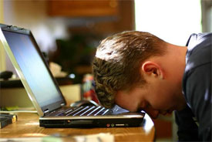

Slide 11
Psychische stressklachten
Opgejaagd en rusteloos gevoel, gespannen gevoel, somberheid, snel geirriteerd zijn, machteloosheid, fixatie op kleinigheden, depressiviteit, besluiteloosheid, piekeren, afnemende concentratie bij denken en spreken, vergeetachtigheid, negatief zelfbeeld

Slide 12
Stress-gedrag
te veel eten en drinken, opvliegendheid, zich afreageren op anderen, roken, medicijnconsumptie, veel klagen en zuchten, fouten maken, rare beleidswijzigingen maken, er komt weinig uit de handen

Slide 13
Wat is het? Iemand is…
gestresst. Een beetje rust is genoeg.
overwerkt, overspannen. Draagkracht en draaglast komen na enige weken / maanden in evenwicht. Er is inzichtgevende hulp nodig.
burn-out. Dat is erger (ook door voorgeschiedenis) en langduriger: emotionele uitputting; depersonalisatie (cynisch omgaan met zichzelf en medemensen, klanten of leerlingen); verminderde persoonlijke bekwaamheid. Altijd hulp nodig, soms therapie.

Slide 14
Oorzaken 1
Algemeen maatschappelijke ontwikkelingen:
grote mobiliteit; gejaag en gejakker, elke tijdbesparende uitvinding levert meer stress op, files, statusgevoeligheid, veel vrijetijdsbestedingsdruk (denk aan de verre vakanties en werkreizen); werkende partners
hoge lat: ieder moet zijn / haar eigen leven ontwerpen; ieder moet winnen; identiteit gekoppeld aan prestaties

Slide 15
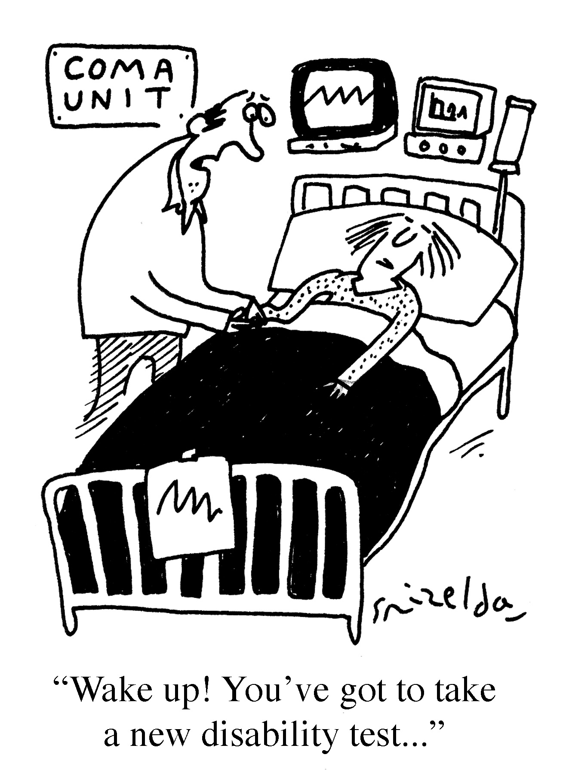

Slide 16
Oorzaken 2
Ontwikkelingen op het werk:
minder werkuren maar meer werkdruk; veel overleg en vergaderen; een grote informatiestroom; fusies en reorganisaties; onduidelijke taakomschrijving; geen goede begeleiding ; ongeschikte – gestresste - chefs; te weinig personeel; eentonig werk, onzekerheid voor het werk richting toekomst; zich niet kunnen ontplooien op eigen niveau; steeds mondigere leerlingen of patienten

Slide 17
Oorzaken 3
Privéleven:
drukte en of problemen thuis en in de familie: ziekte en dood, mantelzorg, huwelijksproblemen, verhuizen en verbouwen, veel bijbaantjes, landelijk sociaal netwerk; digitale sociale netwerken

Slide 18
Oorzaken 4
Persoonlijkheid:
de idealist, de streber / ambitieuze persoon loopt verhoogde kans op stress en burn-out.
een lieve persoon is stressgevoelig: groot verantwoordelijkheids- en schuldgevoel, roepingsbesef, tussen diverse vuren leven
de perfectionist is stressgevoelig (door preciesheid te langzaam werken terwijl snelheid nodig is; hoge eisen aan zichzelf stellen, niet met veranderingen kunnen omgaan, uitdagingen als bedreiging zien, tegenslagen als vernedering ervaren)

Slide 19


Slide 20
Adviezen 1
Alleen God kan alles, weet alles en is overal. Een mens niet dus. Wees klein.
Verander ‘Ik moet!’ in ‘Wat wil ik?’ Maak dus keuzes. (Lucas 10) Leef in vrijheid (Gal. 5) en niet vanuit druk. Assertieve zelfverloochening.
Durf de druk van de samenleving te weerstaan. Het gaat niet om hebben en presteren maar om zijn.

Slide 21
Adviezen 2
Wees jezelf. Je identiteit hangt af van God en niet van hoe de mensen denken of oordelen (Ps. 139, Bonhoeffer)
Deel je tijd goed in (eerst het belangrijkste dan de kleinere zaken). Stel realistische doelen.
Let op je gezondheid, ontspan je. Een mens hoeft niet altijd te werken. (Zach.8:5)
Stel dingen die niet goed gaan aan de orde.

Slide 22
Adviezen 3
Leef uit de rust van de zondag.
Leef bij de dag. Elke morgen is Gods goedheid nieuw!
Investeer in je draagkracht door elke dag een moment stil te worden voor God, maar ook met jezelf.
Pot stressklachten niet op, schaam je niet, praat erover en zoek eventueel hulp.

Slide 23
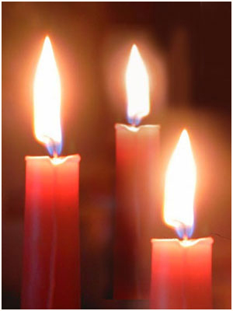
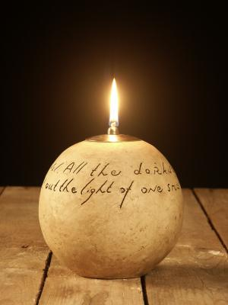
Wat is het verschil tussen een kaars en een olielamp? Wat ben jij liever?

Slide 24
Vragen
Hoe druk ben jij? Is het je lot of je keuze?
Als je niet zo druk bent, geniet je ervan of schaam je je ervoor? Waarom dan?
Als je drukt bent, wat beweegt jou dan daartoe?
Heb je stressklachten? Wat doe je eraan? Waarom doe je er (n)iets aan?
Welke rol speelt het geloof in jouw drukte?
Hoe ontspan jij je?

